Slide 1
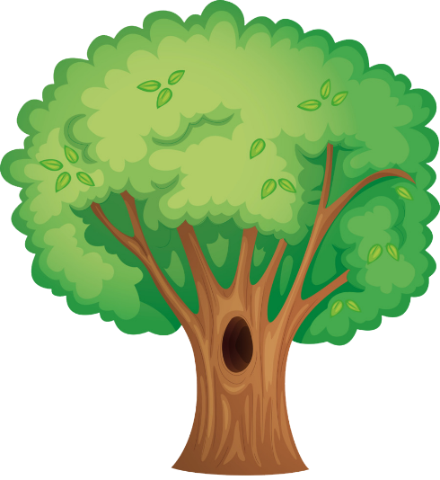
Я досліджую світ
1 клас
людина і ПРИРОДА
Урок 84
Як розрізняти дерева, кущі й трав’янисті рослини?

Slide 2
Послухай вірш та налаштуйся на роботу
Продзвенів уже дзвінок,
Починаємо урок.
Будем добре працювати,
Щоб хороші результати мати.

Slide 3
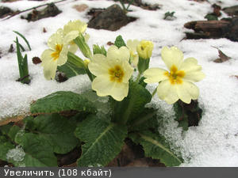
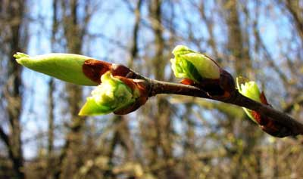
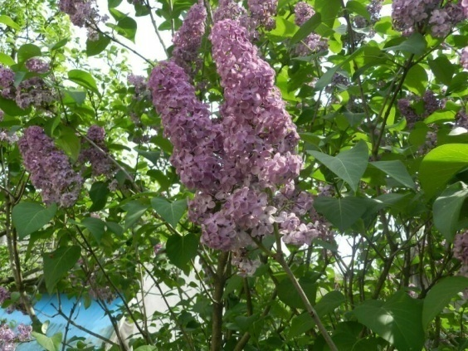
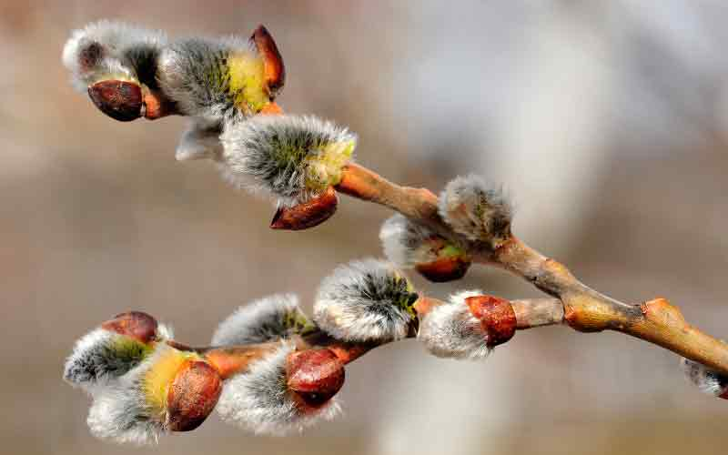
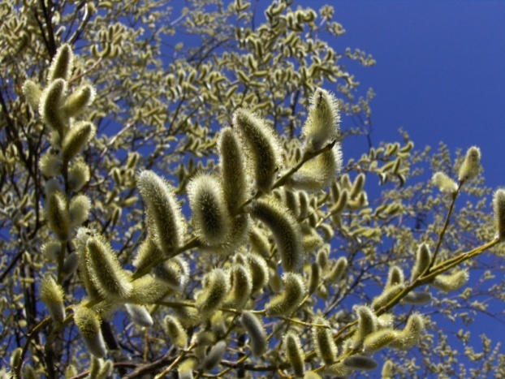
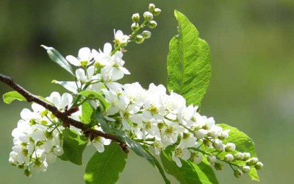
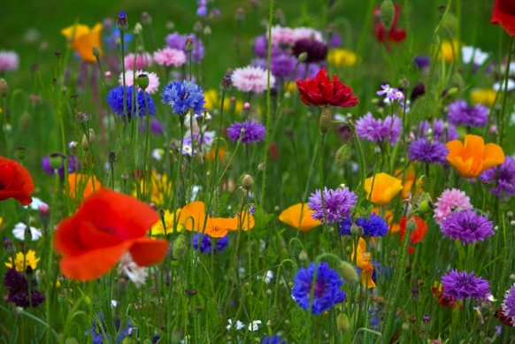
Асоціація «Весна»
Березень
Розглянь групи світлин весняних місяців. В яку пору весни ти хочеш потрапити? Чому?
Травень
Квітень

Slide 4
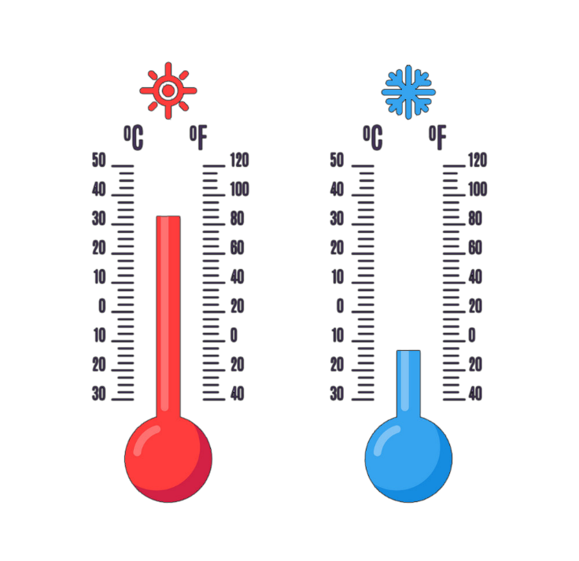
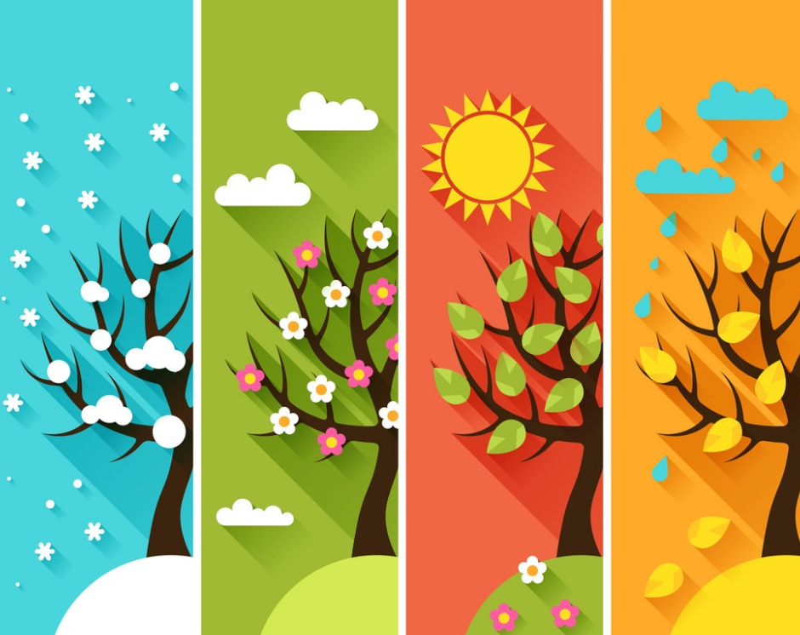
Вправа «Синоптик»
Ясно хмарно похмуро
дощ гроза сніг
Яка зараз пора року?
Який стан неба?
Яка температура повітря?
Який місяць року?
Чи були протягом доби опади?
Яке число місяця?
Погода вітряна чи безвітряна?
Який день тижня?

Slide 5
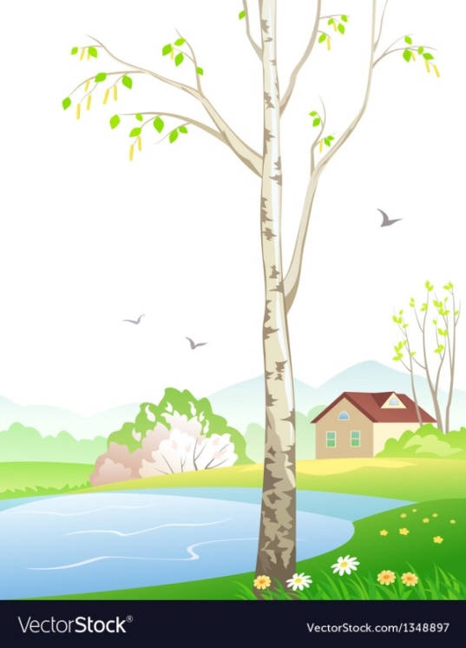
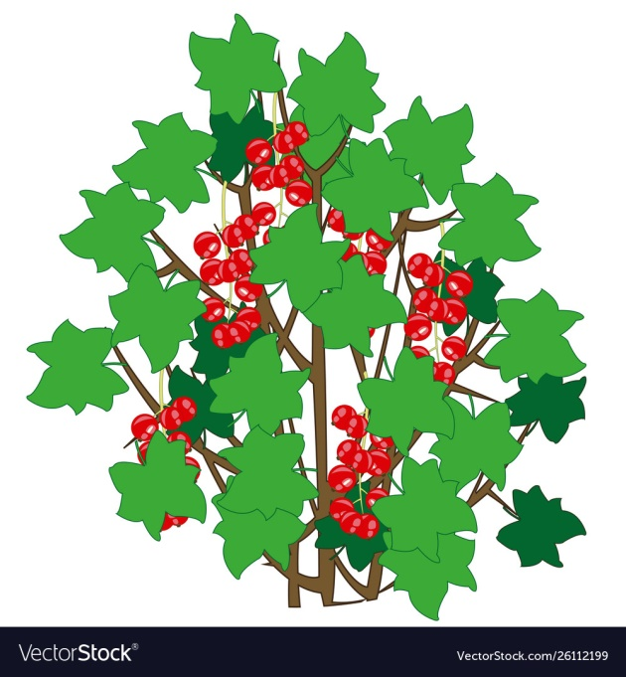
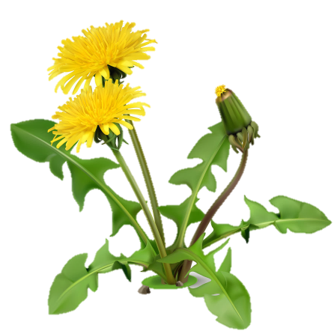
Відгадай загадки
Чорно-біла одежина, Зверху – листяна хустина. Як весна – дарує сік, – П’ємо радо цілий рік.
Ягідки мої висять,
як маленький виноград. Червоненькі щічки, називаються…
Квітка сонячна, красива, Стане згодом сива-сива, Вітерець її подмуха - Стане миттю сивим пухом.
Береза
Порічки
Кульбаба

Slide 6
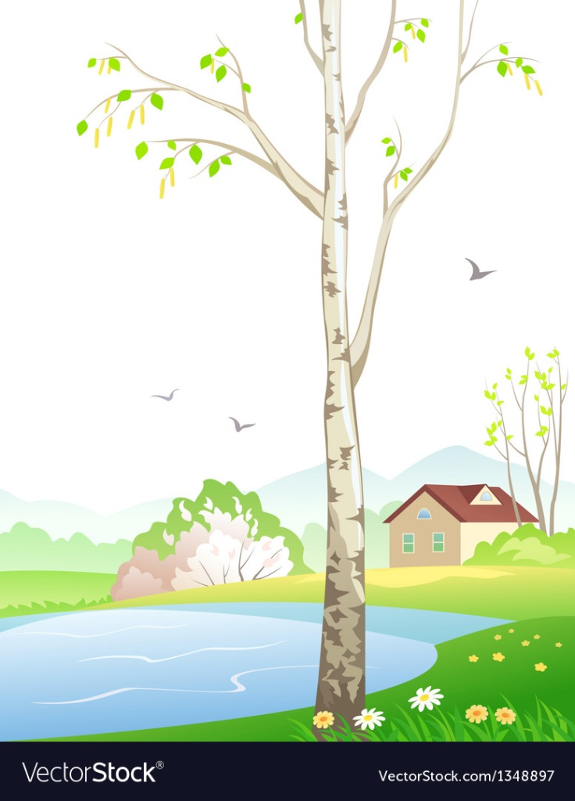
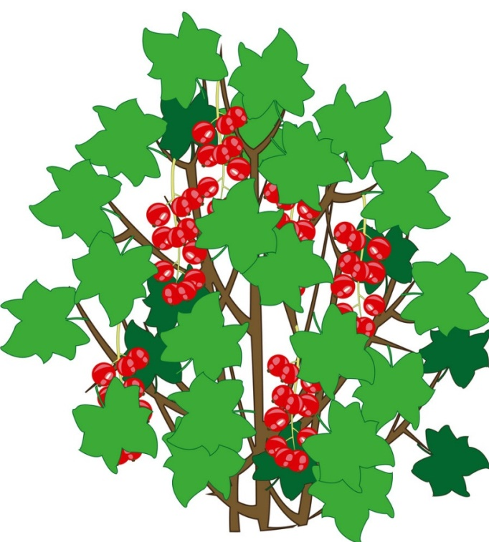
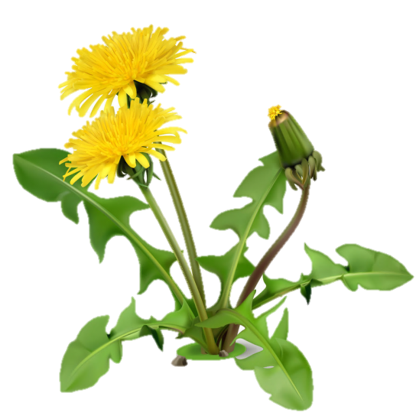
Назви слова відгадки одним словом
Рослини
Порівняй їх за будовою стебла. Рослини поділяють на такі групи:
Підручник.
Сторінка
66
Дерева
Кущі
Трав’янисті рослини

Slide 7
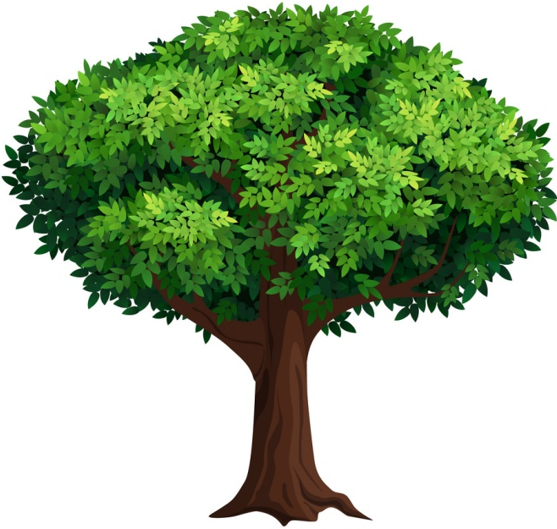
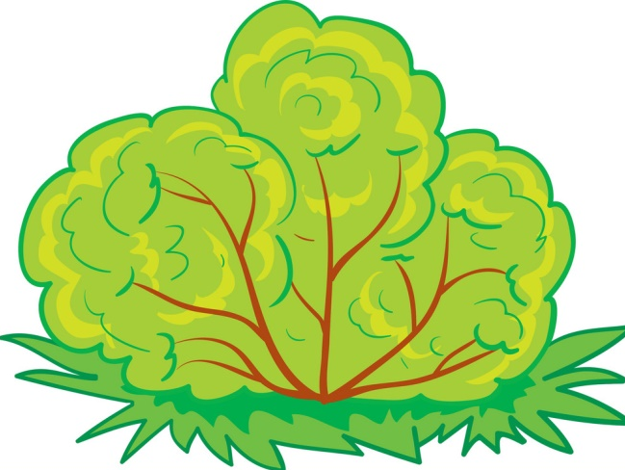
Особливості рослин за стеблами
У кущів немає головного стовбура, у них є декілька дерев’янистих стебел, що починаються одразу із землі.
Дерева мають один головний дерев’янистий, міцний стовбур
У трав’янистих рослин стебла м’які, соковиті, не здерев’янілі
Підручник.
Сторінка
66

Slide 8
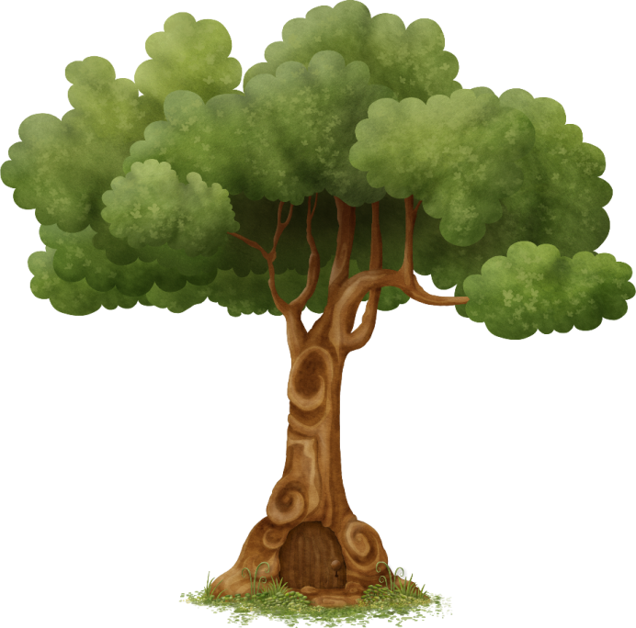
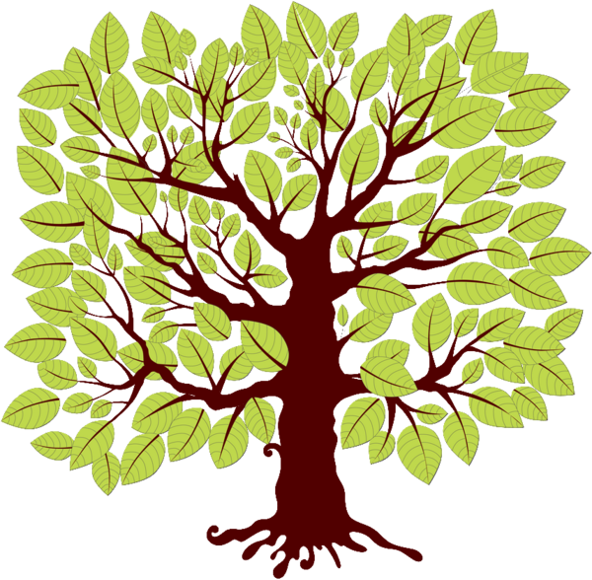
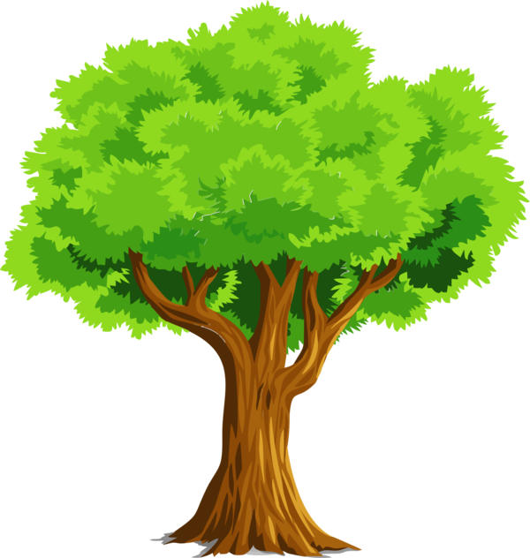
Гра «Знайди зайве»
Відповідай за зразком
Я, вважаю, що це…
тому що…
таким чином…

Slide 9
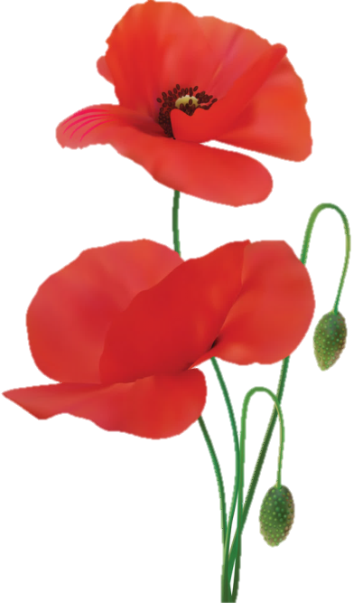
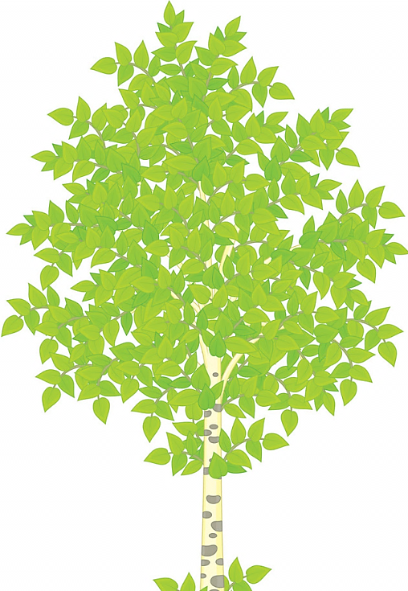
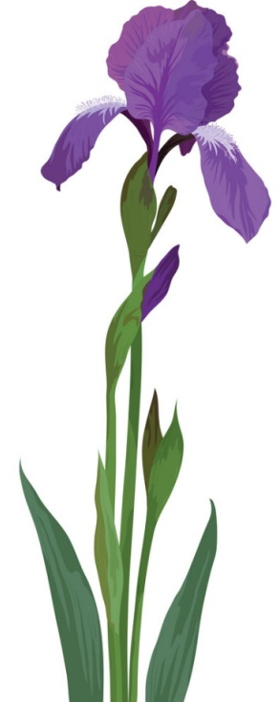
Гра «Знайди зайве»
Відповідай за зразком
Я, вважаю, що це…
тому що…
таким чином…

Slide 10
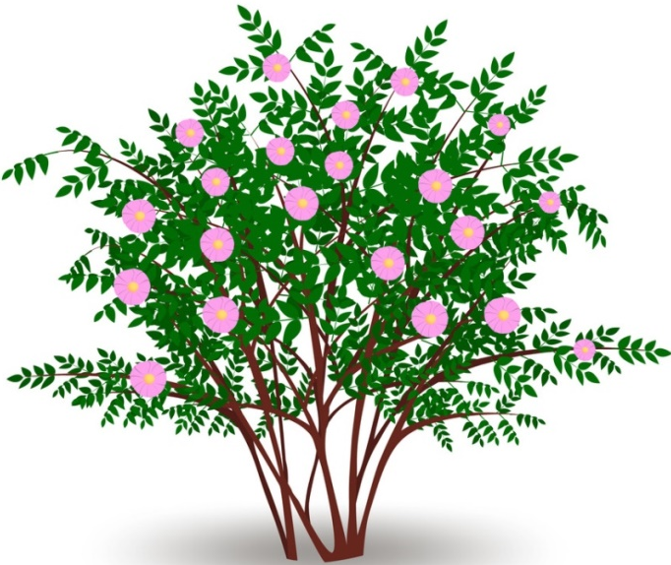
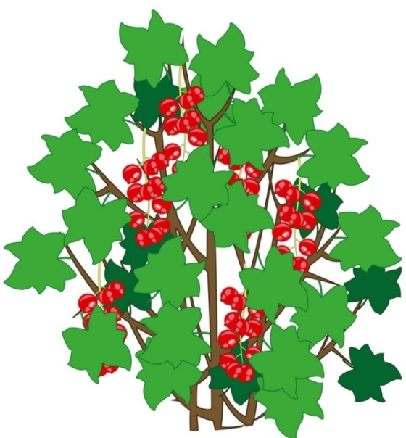
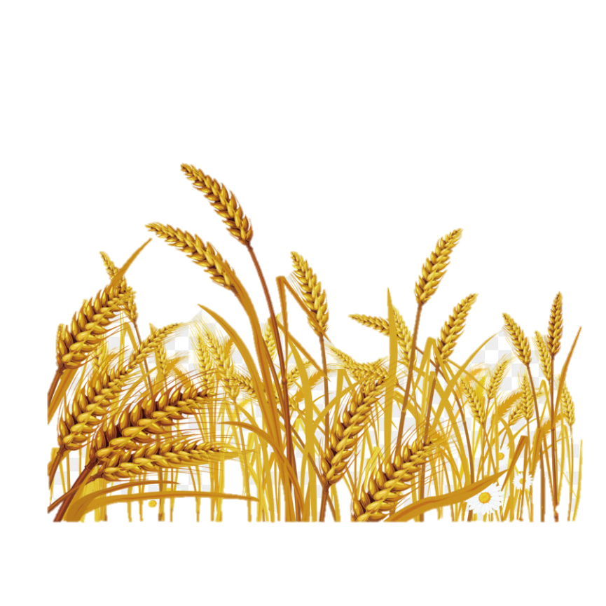
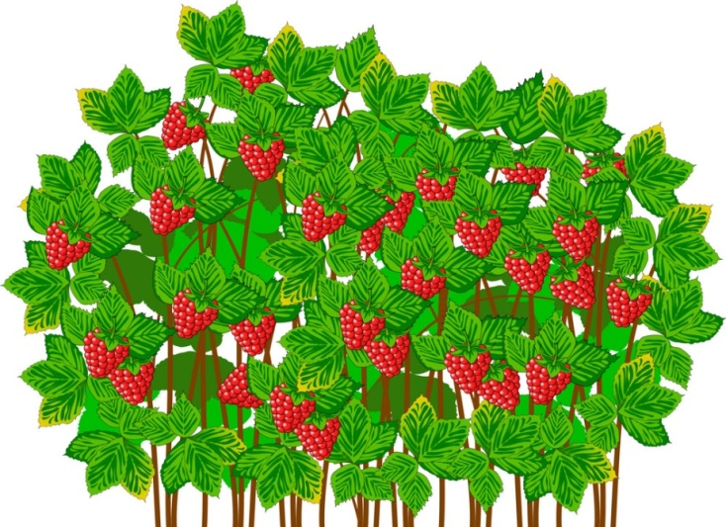
Гра «Знайди зайве»
Відповідай за зразком
Я, вважаю, що це…
тому що…
таким чином…

Slide 11
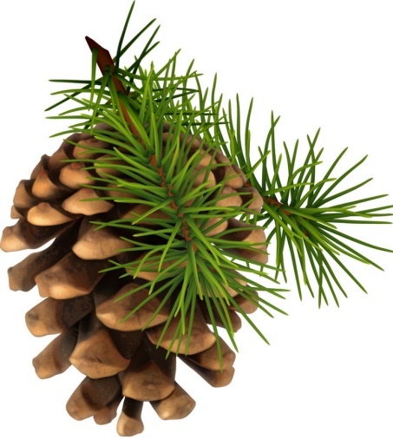
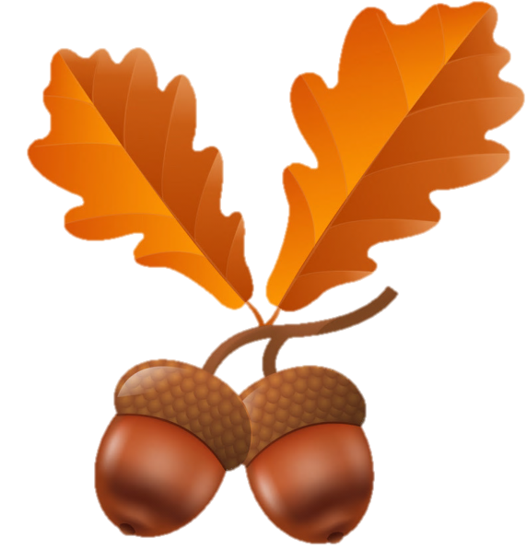
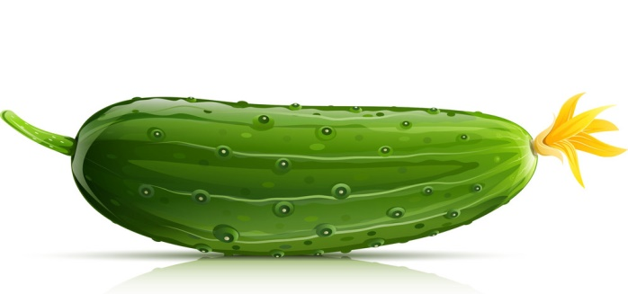
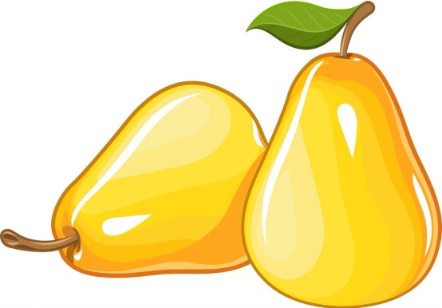
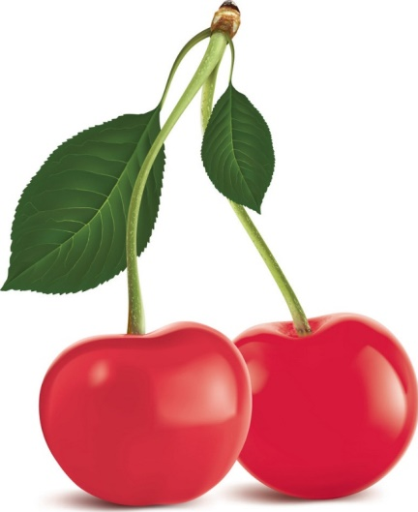
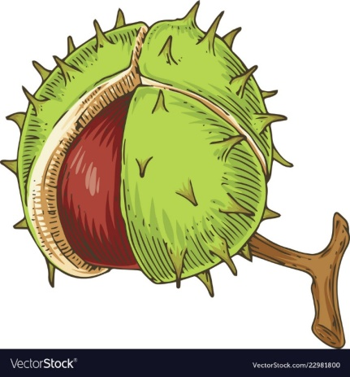
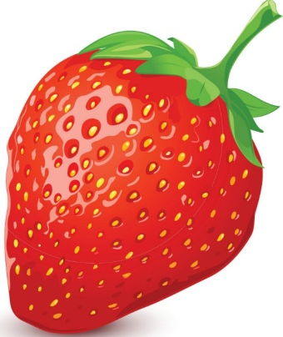
Розглянь плоди, розкажи, до яких груп рослин вони належать. (Дерева, кущі чи трав’янисті рослини?)

Slide 12
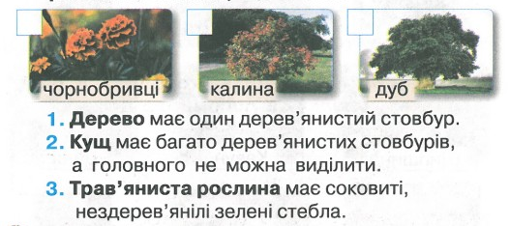
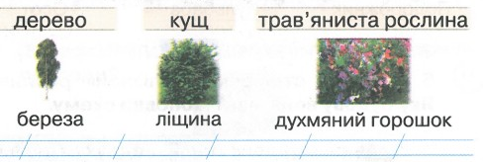
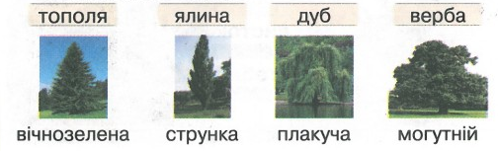
Робота в зошиті
Постав цифри. Які існують відмінності в будові дерева, куща, трав’янистої рослини? Визнач, що є чим.
7. Наведи свої приклади дерева, куща й трав’янистої рослини. Запиши
3
2
1
клен
малина
огірок
8. Упізнай дерева за їхніми важливими ознаками. З’єднай.
Сторінка
30
№6-8

Slide 13
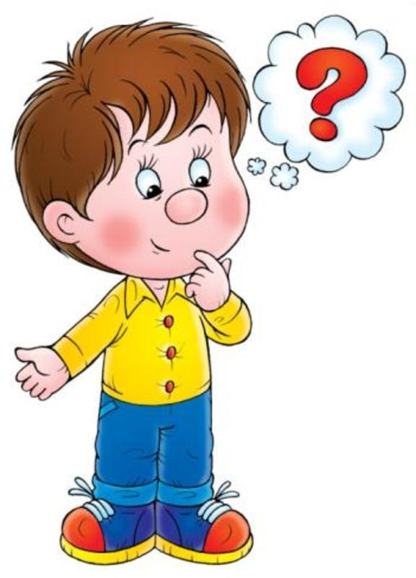
Поміркуй
Чим відрізняються рослини, які ростуть у лісі й на городі?
Яке значення в житті рослин має насіння?
Чим айстра відрізняється від дуба? А які ознаки у них спільні?
За що тобі подобаються рослини?

Slide 14
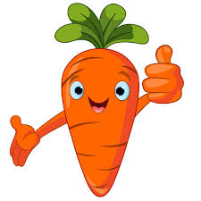
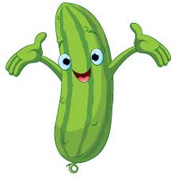
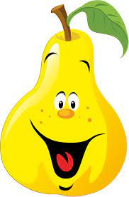
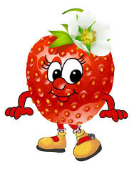
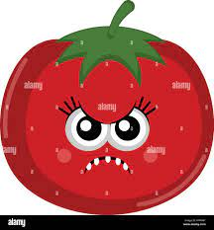
Рефлексія
Працювалось легко
Корисна інформація
Час пролетів непомітно
Не все зрозуміло
Непотрібна інформація

